Slide 1
Skaitinis apibrėžtinio integralo apskaičiavimas. Niutono ir Koteso formulės

Slide 2
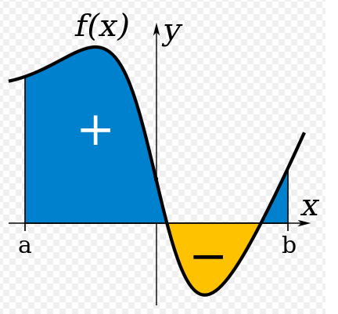
Apibrėžtinis integralas. Apibrėžimas ir geometrinė prasmė
Duotos funkcijos f(x) apibrėžtinis integralas intervale [a,b] – tai suminė reikšmė su ženklu imamo ploto, kurį apriboja funkcijos kreivė, Ox ašis ir vertikalios atkarpos, išvestos taškuose x=a ir x=b nuo Ox ašies iki funkcijos kreivės
Tai neformalus apibrėžimas, paremtas geometrine interpretacija

Slide 3
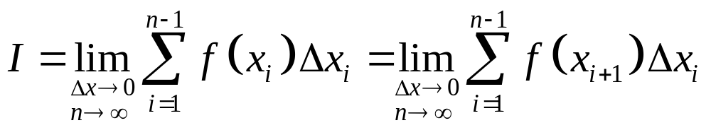
Apibrėžiant matematiškai, funkcijos f(x) apibrėžtinis integralas intervale [a,b] yra “apatinės” ir “viršutinės” integralinių sumų riba:
y
y
…
…
a=x₁
x_{i}
x_{i+1}
b =x_{n}
a=x₁
x_{i}
x_{i+1}
b =x_{n}
Δx_{i}
Δx_{i}
Integralas apibrėžtas Rymano (Rieman) prasme, kai abiejų sumų ribos sutampa

Slide 4
y
y
…
…
a=x₁
x_{i}
x_{i+1}
b =x_{n}
a=x₁
x_{i}
x_{i+1}
b =x_{n}
Δx_{i}
Δx_{i}
???

Slide 5
Nagrinėsime tik Rymano prasme apibrėžtus integralus;
Apsiribosime situacijomis, kai funkcijos reikšmės yra aprėžtos visame jos apibrėžimo intervale, o integralo reikšmės kaip figūros ploto interpretacija yra akivaizdi ir vienareikšmė;
Siekiama, kad skaitiškai apskaičiuota integralo reikšmė būtų kiek galima artimesnė tiksliai jo reikšmei;
Realiuose uždaviniuose tikslios reikšmės apskaičiuoti dažniausiai negalime. Ar metodas pakankamai tikslus, nustatome:
teoriškai analizuodami jo savybes;
spręsdami pavydžius, kurių tikslūs sprendiniai žinomi

Slide 6
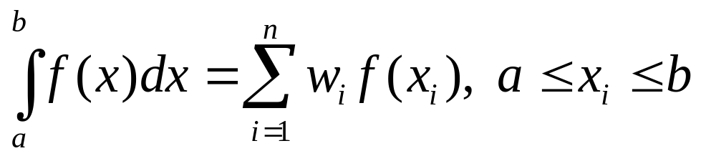
Apibrėžtinio integralo skaitinis apskaičiavimas
Apibrėžtinis integralas skaitiškai apskaičiuojamas, pakeičiant jį baigtinio funkcijos reikšmių skaičiaus su svoriniais koeficientais suma:
y
f(x_{i})
…
a=x₀
x_{i}
x_{i+1}
b =x_{n}
Bendruoju atveju, taškai gali būti išdėstyti netolygiai

Slide 7
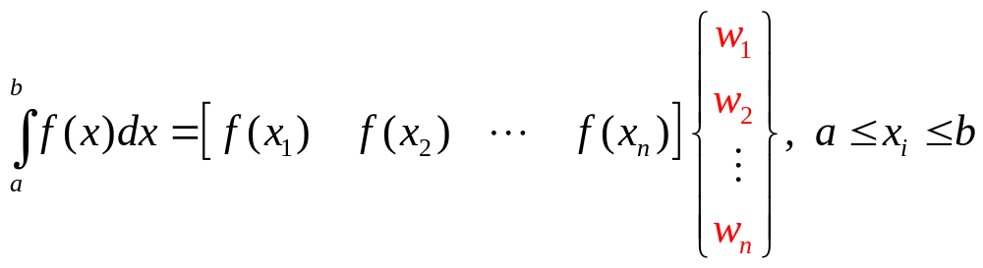
Niutono ir Koteso formulės. Hemingo išvedimo būdas
Intervale taikomas interpoliavimas vienanariais, parinkus tolygiai išdėstytus interpoliavimo mazgus žingsniu Δx=(b-a)/(n-1):
y
f(x_{i})
a=x₁
x_{i}
b =x_{n}
Δx
Reikia rasti formulės koeficientus

Slide 8
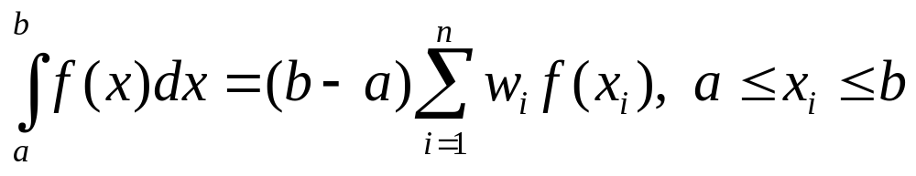
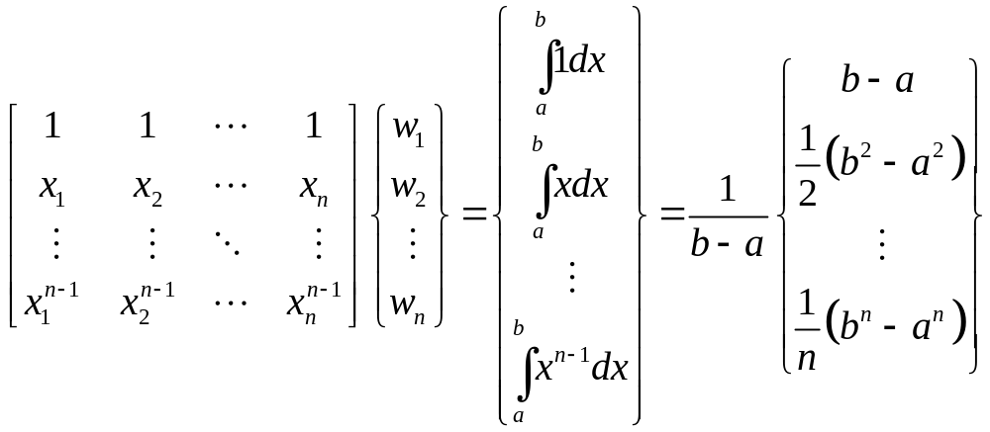

Pareikalaujame, kad formulė tiksliai integruotų daugianarius nuo 0 iki (n-1) eilės imtinai:

Slide 9
Koeficientų išraiškas apskaičiuojame iš lygčių sistemos. Tokiu būdu galime aprašyti bet kokios eilės skaitinio integralo apskaičiavimo formulę (schemą )

Slide 10
Niutono ir Koteso formulės koeficientų apskaičiavimas panaudojant Lagranžo daugianarius
Intervale taikomas interpoliavimas daugianariais (pvz. Lagranžo), parinkus tolygiai išdėstytus interpoliavimo mazgus žingsniu Δx=(b-a)/(n-1):
y
f(x_{i})
a=x₁
x_{i}
b =x_{n}
Δx
Niutono-Koteso formulės koeficientai

Slide 11
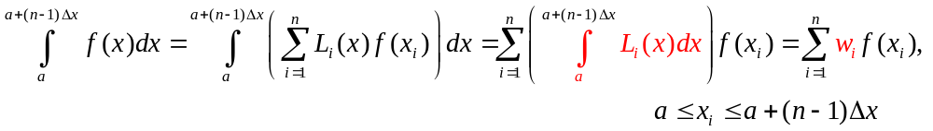
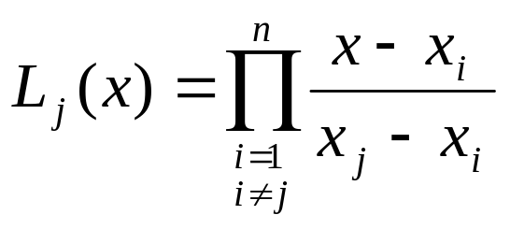
Skaitinio integravimo formulės koeficientai gali būti apskaičiuoti, taikant simbolinio integravimo veiksmus :
syms dx x L
for j=1:n % n – mazgu skaicius
% Lagranzo daugianaris:
L=1;
for k=1:n,
if k ~= j, L=L*(x- (k-1)*dx) /( (j-1)*dx - (k-1)*dx ); end
end
coef(j)=int(L,sym(0),sym((N-1)*dx)); % Lagranzo daugianario integralas
end
coef
x_{k}
x_{j}

Slide 12
y
f(x_{i})
a=x₁
x_{i}
b =x₁+(n-1)Δx
Δx
Didinant interpoliavimo mazgų skaičių, gaunami aukštos eilės Lagranžo daugianariai. Jie labai banguoti, todėl didinant taškų skaičių integravimo tikslumas nedidėja;
Patogiau skaidyti intervalą [a,b] dalimis ir taikyti interpoliavimą daugianariu kiekvienoje dalyje, esant nedideliam mazgų skaičiui

Slide 13
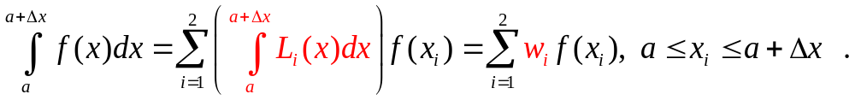
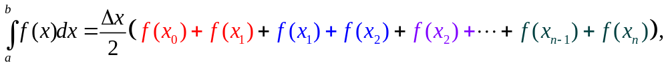

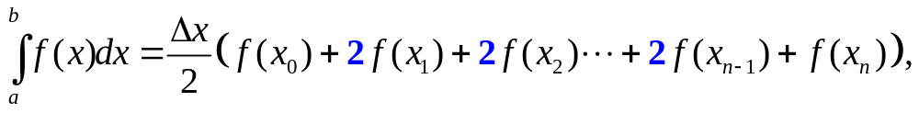
Niutono ir Koteso formulės. Tiesinis interpoliavimas Lagranžo daugianariais kiekviename intervale
y
[ 1/2, 1/2]*Δx
f(x_{i})
Diskretizavimo paklaidos
trapecijos
a=x₀
x_{i}
b =x_{n}
Trapecijų formulė:

Slide 14
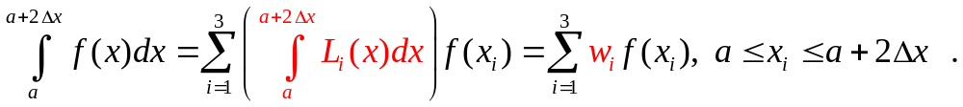
Niutono ir Koteso formulės. Interpoliavimas antrosios eilės Lagranžo daugianariais intervalų porose
y
[ 1/3, 4/3, 1/3]*Δx
f(x_{i})
Intervalų poros, kuriose funkcija interpoliuojama 2-os eilės daugianariu (parabole)
a=x₀
x_{i}
b =x_{2n}
Simpsono formulė:
Intervalų skaičius n-1 turi būti lyginis

Slide 15
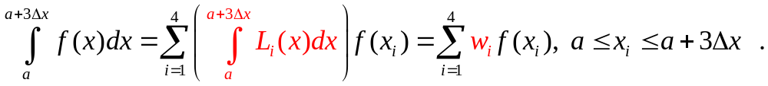
Niutono ir Koteso formulės. Interpoliavimas trečios eilės Lagranžo daugianariais intervalų triadose:
y
[3/8, 9/8, 9/8, 3/8]*Δx
f(x_{i})
Intervalų triados, kuriose funkcija interpoliuojama 3-ios eilės daugianariu
a=x₀
x_{i}
b =x_{2n}
Intervalų skaičius n-1 turi būti dalus iš 3

Slide 16
Niutono ir Koteso formulės. Aukštesnių eilių interpoliavimas Lagranžo daugianariais:
N=2:
[ 1/2, 1/2]*Δx
N=3:
[ 1/3, 4/3, 1/3] *Δx
N=4:
[ 3/8, 9/8, 9/8, 3/8] *Δx
N=5:
[ 14/45, 64/45, 8/15, 64/45, 14/45] *Δx
N=6:
[ 95/288, 125/96, 125/144, 125/144, 125/96, 95/288] *Δx
N=7:
[ 41/140, 54/35, 27/140, 68/35, 27/140, 54/35, 41/140] *Δx
N=8:
[ 5257/17280, 25039/17280, 343/640, 20923/17280, 20923/17280, 343/640, 25039/17280, 5257/17280] *Δx
N=9:
[ 3956/14175, 23552/14175, -3712/14175, 41984/14175, -3632/2835, 41984/14175, -3712/14175, 23552/14175, 3956/14175] *Δx
syms dx x L
for j=1:N % N – mazgu skaicius
% Lagranzo daugianaris:
xx=[a:dx:a+(i-1)*dx]; % taskai kas dx
L=1;
for k=1:N,
if k ~= j, L=L*(x- xx(k)) /(xx(j) -xx(k)); end
end
coef(j)=int(L,sym(xx(1)),sym(xx(N))); % Lagranzo daugianario integralas
end

Slide 17
Niutono ir Koteso formulių tikslumo eilė
Formulės, kuri tiksliai apskaičiuoja k laipsnio daugianario integralą, tikslumo eilė yra k;
Formulės sudarytos taip, kad n taškų panaudojanti formulės tikslumo eilė yra bent jau n-1 ;
Iš principo, kai kurių formulių tikslumo eilė gali būti ir aukštesnė. Patikrinkime.

Slide 18
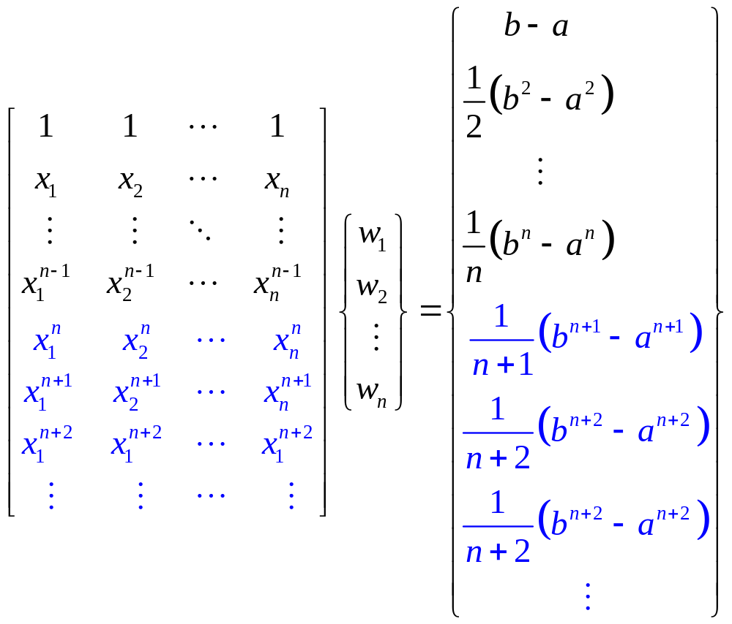
Ši sistemos dalis tikrai tenkinama
Kiek papildomų lygčių tenkinama, galime patikrinti kiekvienos konkrečios formulės atveju;
Jeigu tenkinama kuri nors iš šių lygčių, tai reiškia, kad formulė tiksliai integruoja tokį kintamojo laipsnį

Slide 19
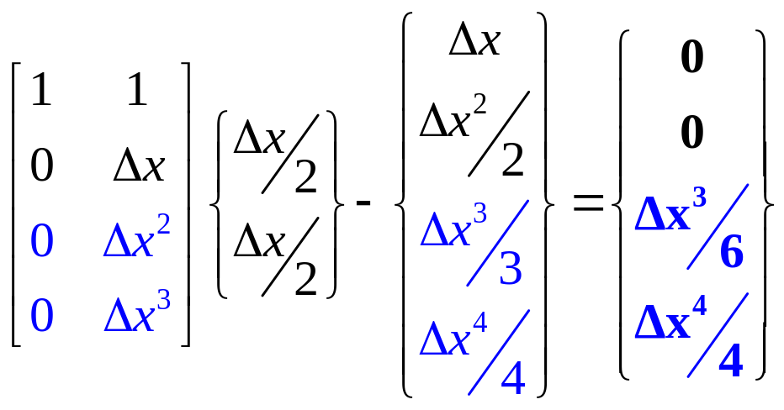
Trapecijų formulės tikslumo eilės patikrinimas
Tenkinamos 2 lygtys (t.y. kiek buvo numatyta apskaičiuojant koeficientus)
Trapecijų formulės tikslumo eilė yra 1

Slide 20
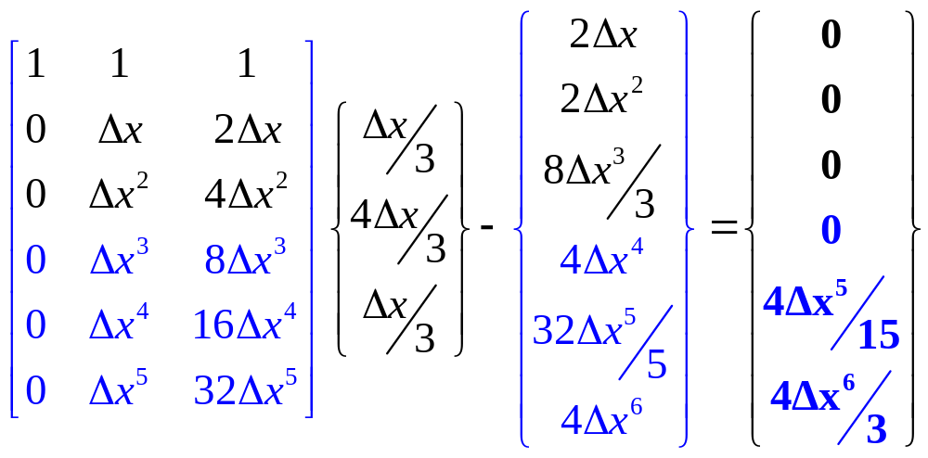
Simpsono formulės tikslumo eilės patikrinimas
Tenkinamos 4 lygtys (t.y. viena daugiau, nei buvo numatyta apskaičiuojant koeficientus)
Simpsono formulės tikslumo eilė yra 3
Būtų galima pademonstruoti, kad visų Niutono ir Koteso formulių, panaudojančių nelyginį taškų skaičių, tikslumo eilė yra lygi taškų skaičiui;
visų Niutono ir Koteso formulių, panaudojančių lyginį taškų skaičių, tikslumo eilė yra vienetu mažesnė už taškų skaičių;

Slide 21
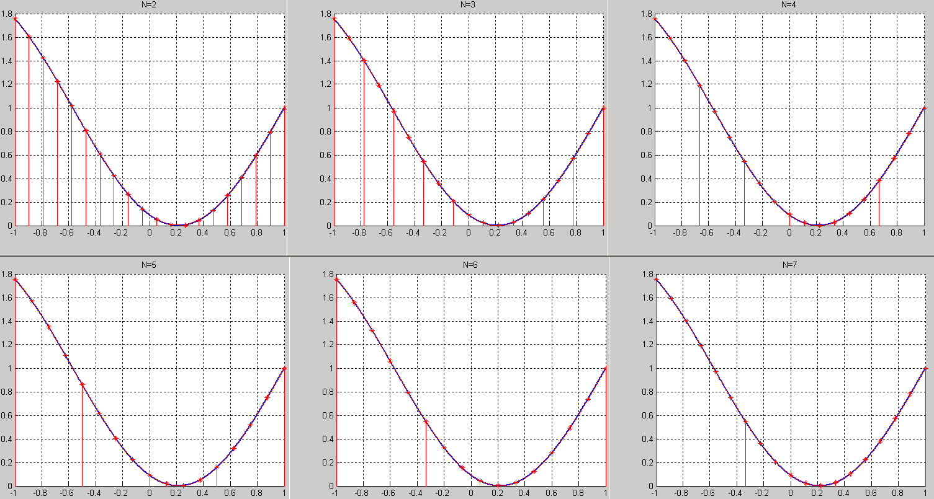
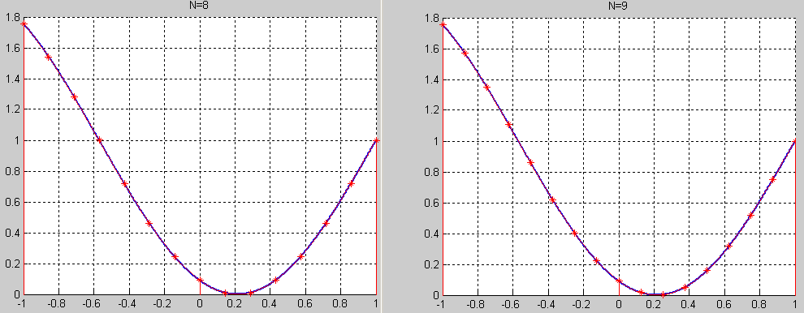
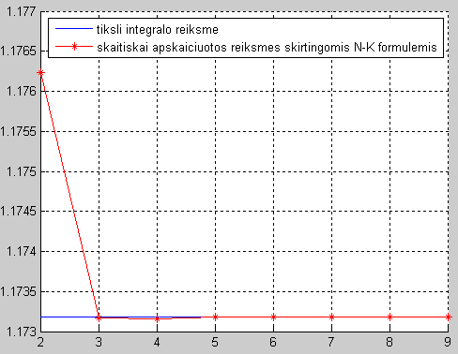
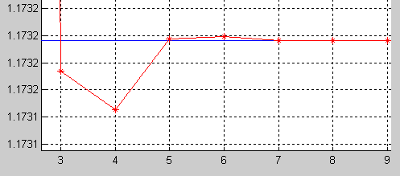

Trapecijų
Simpsono
f=sin(2*x-2)+1

Slide 22
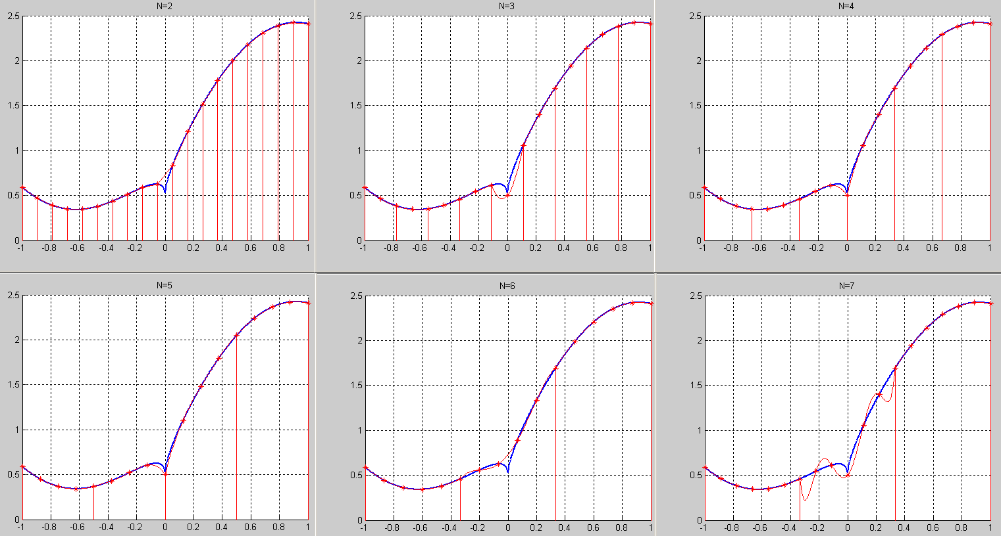
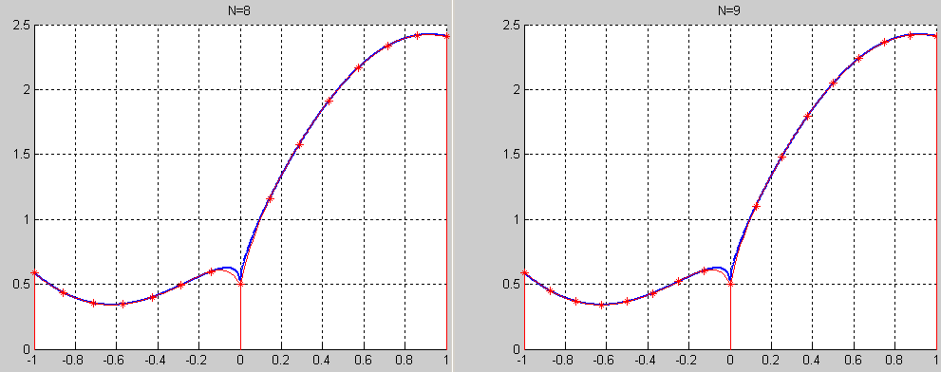
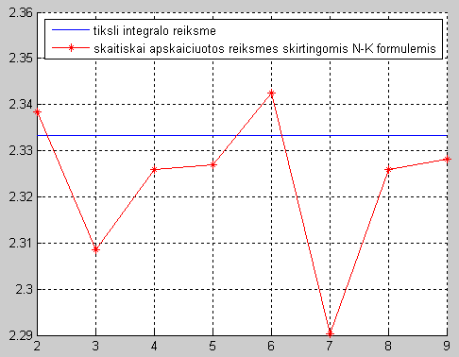
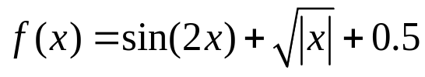
Trapecijų
Simpsono
f=sin(2*x)+sqrt(abs(x))+0.5;

Slide 23
Dažniausiai naudojama tiesinė arba antros eilės Lagranžo interpoliacija (t.y. trapecijų ir Simpsono formulės) dėl dviejų priežasčių:
-tokios formulės paprastesnės;
-aukštesnės eilės formulės įgalina padidinti tikslumą tik nežymiai, be to, ne visuomet;
-kai intervalai tarp interpoliavimo mazgų vienodi, tikslumą galima pagerinti, panaudojant Ričardsono ekstrapoliacijos formulę ir Rombergo metodą

Slide 24
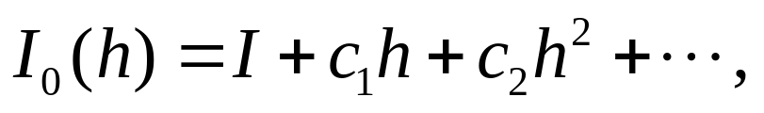
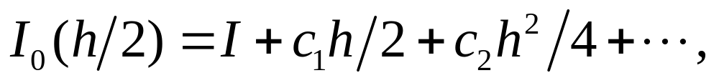
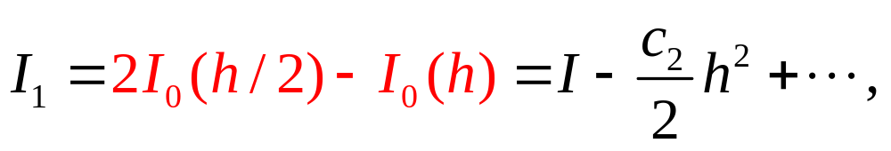
Niutono ir Koteso metodu apskaičiuotų integralo reikšmių tikslumo pagerinimas, panaudojant Ričardsono ekstrapoliacijos formulę
Tarkime, kad tam tikru metodu galime apskaičiuoti integralo reikšmę su paklaida, proporcinga dizkretizavimo žingsnio ilgiui (t.y. formulė yra nulinės tikslumo eilės):
Taip apskaičiuotos reikšmės paklaida yra proporcinga diskretizavimo žingsnio ilgio kvadratui. Tai reiškia, gavome aukštesnės tikslumo eilės reikšmę, panaudodami dvi reikšmes, apskaičiuotas pagal žemesnės tikslumo eilės formulę.

Slide 25
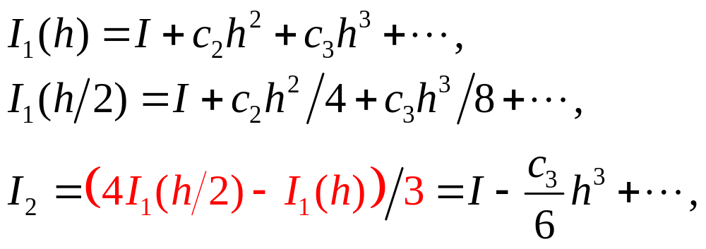
Jeigu reikšmę galime apskaičiuoti pagal pirmos tikslumo eilės formulę:
Taip apskaičiuotos reikšmės paklaida yra proporcinga diskretizavimo žingsnio ilgio kubui. Tai reiškia, gavome aukštesnės tikslumo eilės reikšmę, panaudodami dvi reikšmes, apskaičiuotas pagal žemesnės tikslumo eilės formulę.

Slide 26
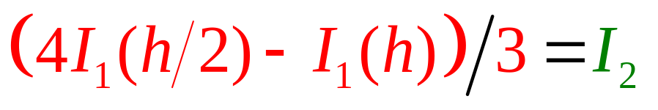
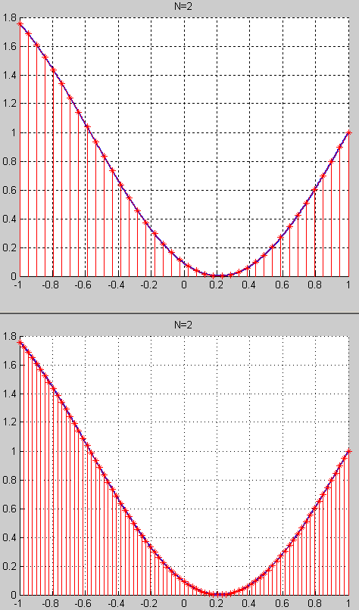
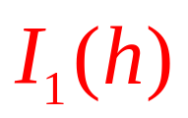
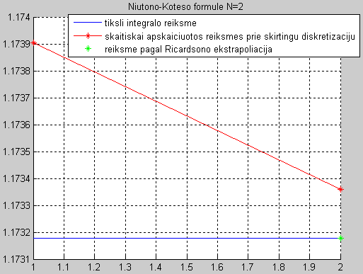
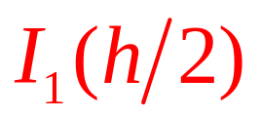
Pavyzdys. Trapecijų metodas yra 1 tikslumo eilės (t.y. jo paklaida proporcinga žingsnio kvadratui);
Apskaičiavę trapecijų metodu integralo reikšmes, esant tam tikram ir du kartus mažesniam žingsniui, pagal Ričardsono formulę gausime aukštesnės tikslumo eilės reikšmę

Slide 27
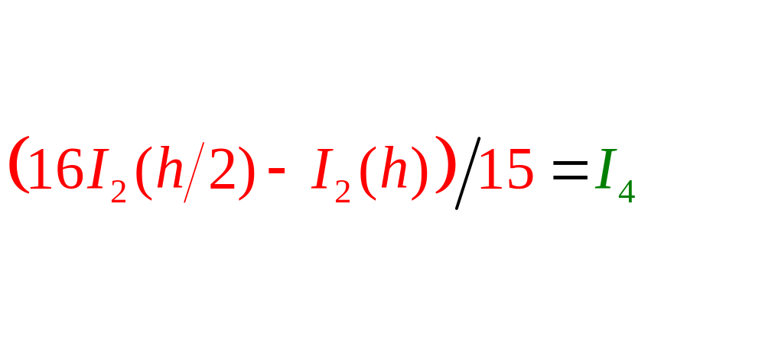
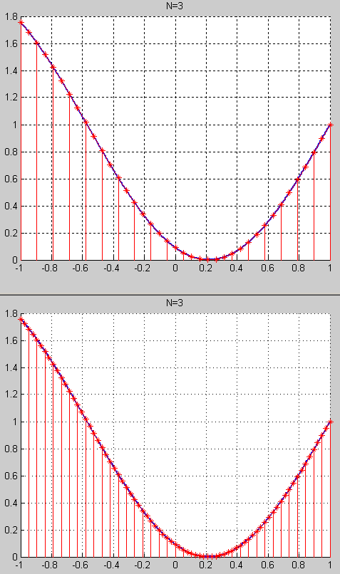
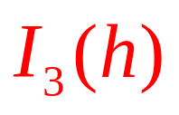
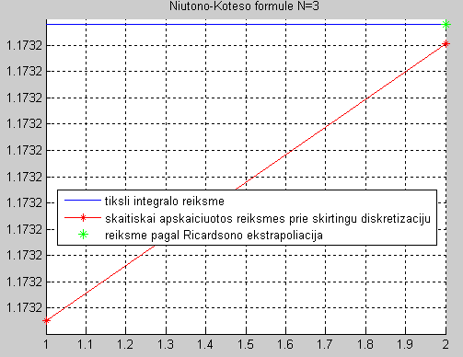
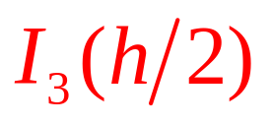
Pavyzdys. Simpsono metodas yra 3 tikslumo eilės (t.y. jo paklaida proporcinga žingsnio ketvirtajam laipsniui);
Apskaičiavę Simpsono metodu integralo reikšmes, esant tam tikram ir du kartus mažesniam žingsniui, pagal Ričardsono formulę gausime aukštesnės tikslumo eilės reikšmę:

Slide 28
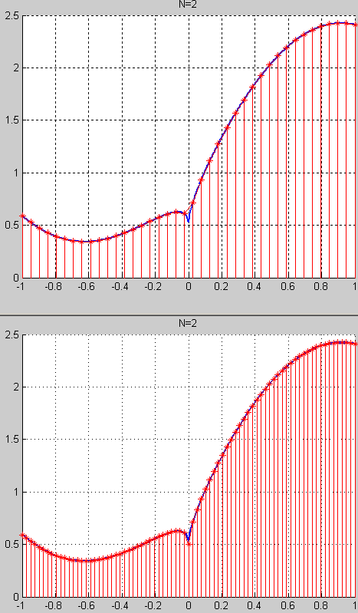
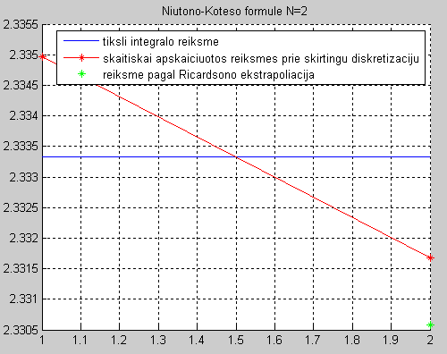
Pavyzdys. Trapecijų metodas yra 1 tikslumo eilės (t.y. jo paklaida proporcinga žingsnio kvadratui);
Apskaičiavę trapecijų metodu integralo reikšmes, esant tam tikram ir du kartus mažesniam žingsniui, pagal Ričardsono formulę gausime aukštesnės tikslumo eilės reikšmę
Ekstrapoliuota reikšmė tikslumo nepagerino. Priežastis – šios konkrečios funkcijos atveju apskaičiuota reikšmė labai “jautri” integravimo žingsnio dydžiui.

Slide 29
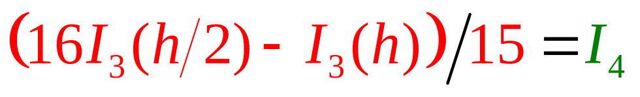
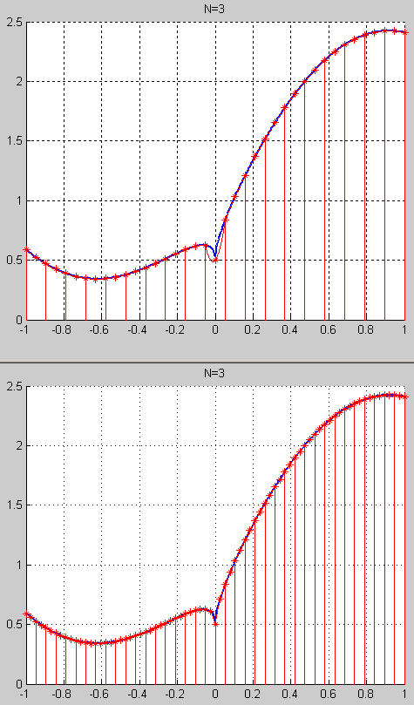
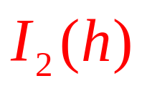
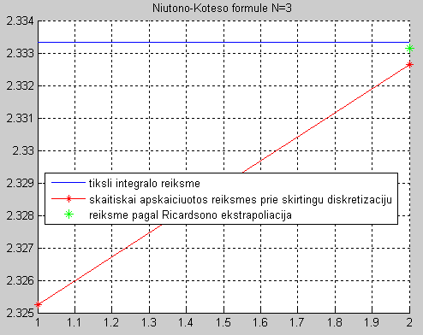
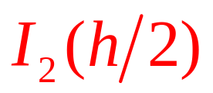
Pavyzdys. Simpsono metodas yra 3 tikslumo eilės (t.y. jo paklaida proporcinga žingsnio ketvirtajam laipsniui);
Apskaičiavę Simpsono metodu integralo reikšmes, esant tam tikram ir du kartus mažesniam žingsniui, pagal Ričardsono formulę gausime aukštesnės tikslumo eilės reikšmę:
Ekstrapoliuotos reikšmės tikslumas pagerėjo.

Slide 30
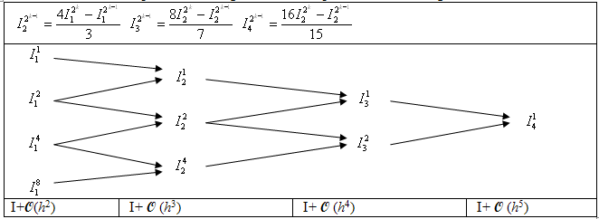
Niutono ir Koteso metodu apskaičiuotų integralo reikšmių tikslumo pagerinimas, panaudojant Rombergo metodą

Slide 31
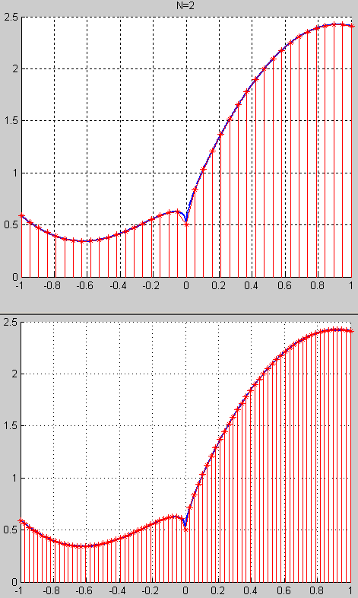
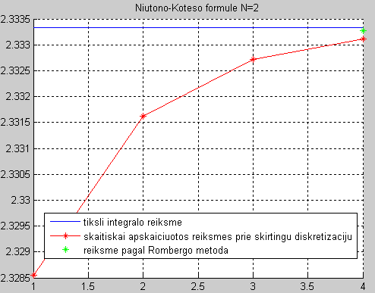
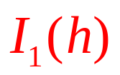
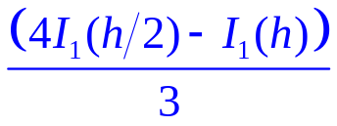













Trapecijų metodas +
Rombergo metodas:
f=sin(2*x)+sqrt(abs(x))+0.5;

Slide 32











Simpsono metodas +
Rombergo metodas:
f=sin(2*x)+sqrt(abs(x))+0.5;

Slide 33
SMA_09_Klausimai savikontrolei:
Apibūdinkite apibrėžtinio integralo (AI) skaitinio apskaičiavimo bendrąją formulę;
Paaiškinkite, kaip taikomas Hemingo metodas AI apskaičiavimui. Kaip gaunama lygčių sistemos koeficientų matrica ir dešniųjų pusių vektorius. Kokie dydžiai gaunami, išsprendus šią lygčių sistemą;
Kaip parenkami interpoliavimo mazgai, taikant Niutono ir Koteso formules. Koks ryšys tarp Lagranžo interpoliavimo funkcijų ir AI skaitinio apskaičiavimo koeficientų;
Paaiškinkite AI apskaičiavimą pagal Niutono ir Koteso formules, taikant integravimo intervalo skaidymą dalimis;
Kas yra AI skaitinio apskaičiavimo formulės eilė. Kaip ji nustatoma? Kokios tikslumo eilės yra trapecijų ir Simpsono formulės;
Paaiškinkite Ričardsono ekstrapoliacijos formulę. Kam ji taikoma, nuo ko priklauso jos koeficientai;
Paaiškinkite Rombergo metodą. Kuo jis paremtas ir kam taikomas

